Slide 2
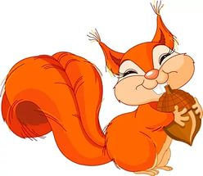
Серая шубка, мех серебристый, Очень красивая, хвостик пушистый, Если вам немного повезёт, Орешек из руки у вас возьмёт. А от вас летит как стрелка, Ну конечно это -

Slide 3
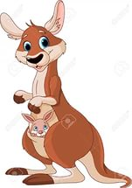
Необычный чудо-зверь,
Хоть глазам своим не верь!
Лихо скачет по саванне,
А малыш сидит в кармане

Slide 4
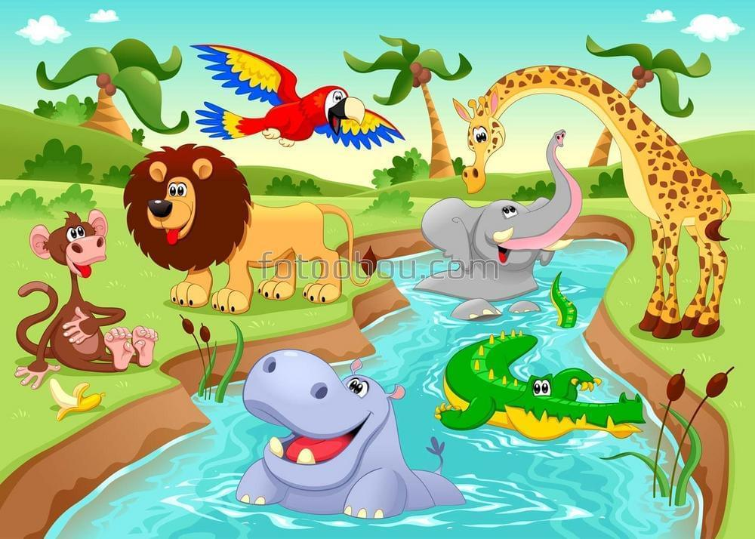
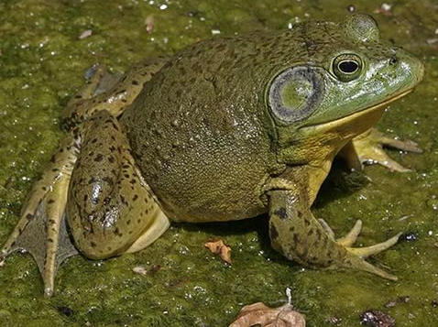
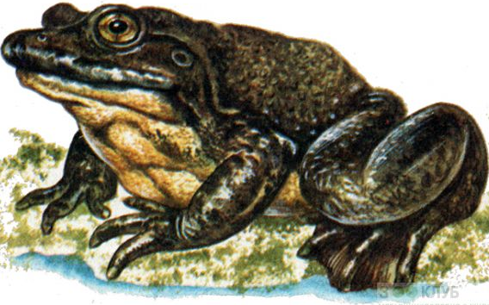

Slide 5
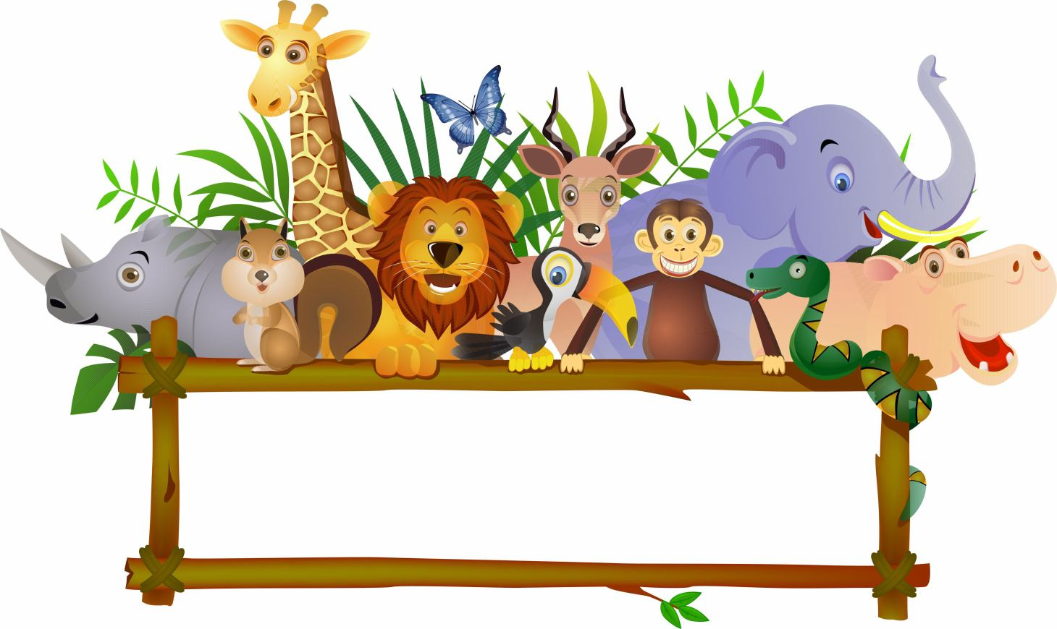
Кафе « Зов джунглей»

Slide 6
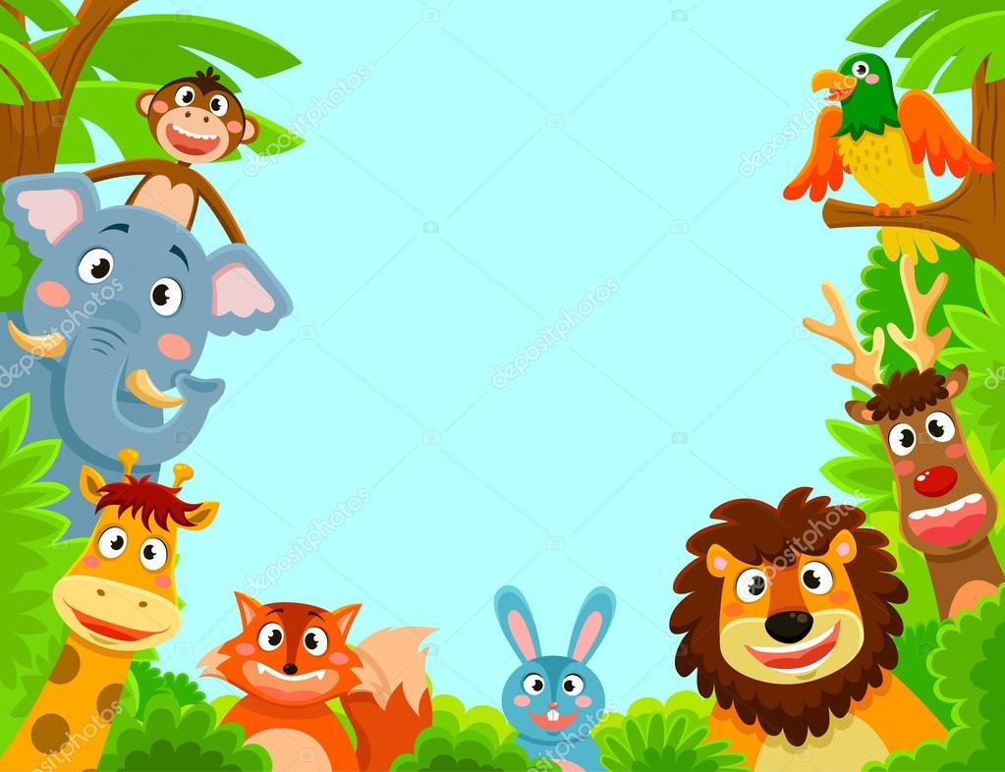
Зоотеатр «Изобрази животное»

Slide 7
« Знатоки природы»

Slide 8
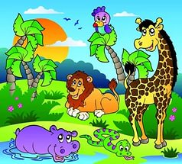

Slide 9
